Slide 1
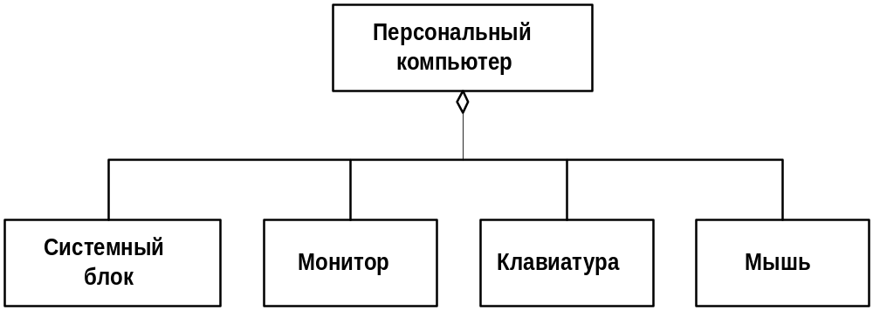
Пример отношения агрегации

Slide 2
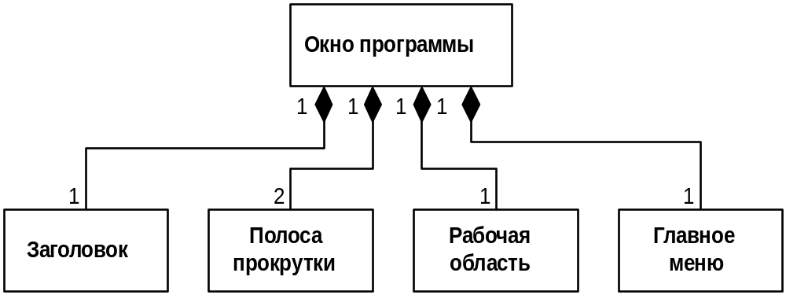
Пример отношения композиции

